Slide 1
Господарські товариства в україні

Slide 2
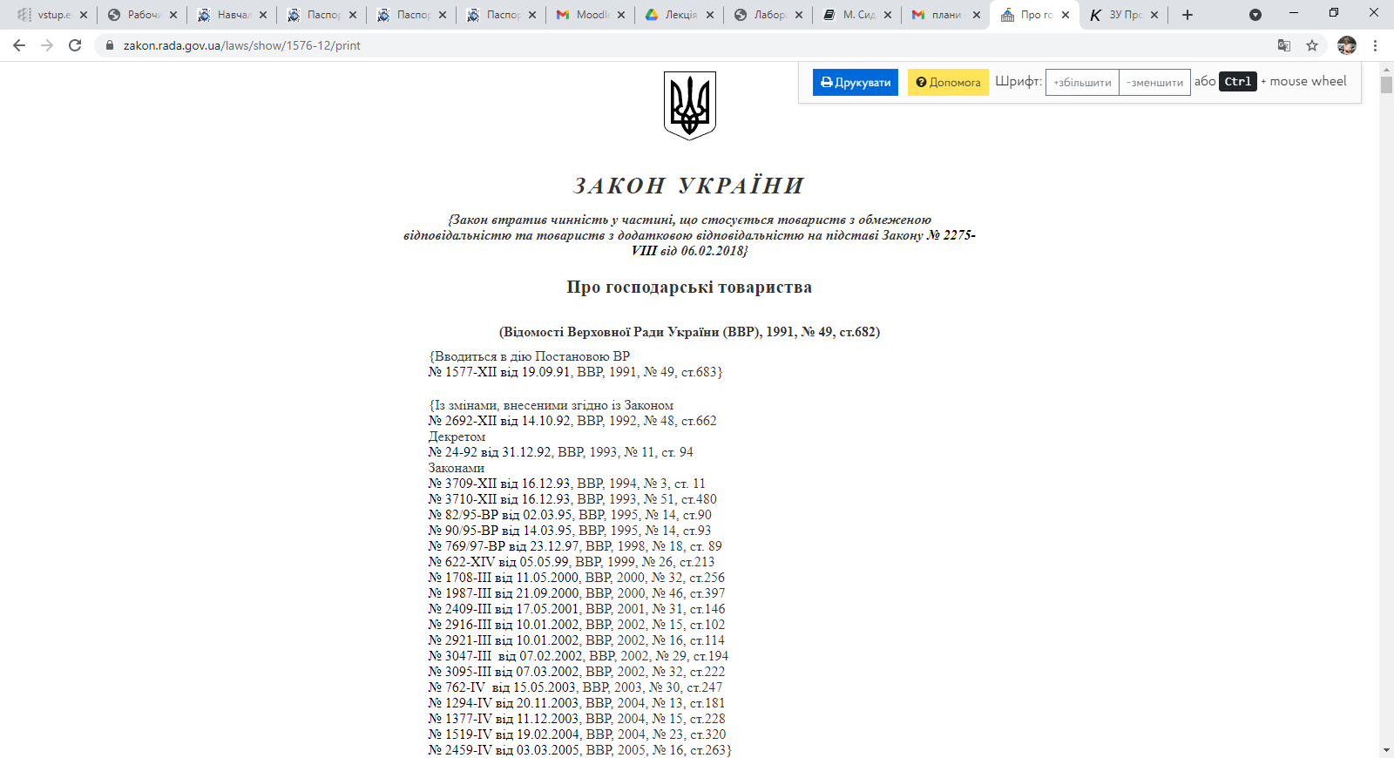
https://zakon.rada.gov.ua/laws/show/1576-12#top

Slide 3
Господарськими товариствами визнаються підприємства, установи, організації, створені на засадах угоди юридичними особами і громадянами шляхом об'єднання їх майна та підприємницької діяльності з метою одержання прибутку.

Slide 4
Господарським товариством є юридична особа, статутний (складений) капітал якої поділений на частки між учасниками.

Slide 5
Вкладом до статутного (складеного) капіталу господарського товариства можуть бути
гроші;
цінні папери;
інші речі або майнові чи інші відчужувані права, що мають грошову оцінку, якщо інше не встановлено законом.

Slide 6
Товариство є власником:
майна, переданого йому учасниками у власність як вклад до статутного (складеного) капіталу;
продукції, виробленої товариством в результаті господарської діяльності;
одержаних доходів;
іншого майна, набутого на підставах, не заборонених законом.

Slide 7
До господарських товариств належать:
акціонерні товариства (АТ);
товариства з обмеженою відповідальністю (ТОВ);
товариства з додатковою відповідальністю (ТДВ);
повні товариства (ПТ);
командитні товариства (КТ).

Slide 8
Товариства можуть займатися будь-якою підприємницькою діяльністю, яка не суперечить законодавству України.

Slide 9
Акціонерне товариство, товариство з обмеженою і товариство з додатковою відповідальністю створюються і діють на підставі статуту, повне і командитне товариство - засновницького договору.

Slide 10
Якщо в установчих документах товариства не вказано строк його діяльності, товариство визнається створеним на невизначений строк.

Slide 11
АКЦІОнерне товариство

Slide 12
Акціонерним визнається товариство, яке має статутний (складений) капітал, поділений на визначену кількість акцій рівної номінальної вартості, і несе відповідальність за зобов'язаннями тільки майном товариства.
Акціонери відповідають за зобов'язаннями товариства тільки в межах належних їм акцій.

Slide 13
Загальна номінальна вартість випущених акцій становить статутний (складений) капітал акціонерного товариства, який не може бути менше суми, еквівалентної 1250 мінімальним заробітним платам, виходячи із ставки мінімальної заробітної плати, діючої на момент створення акціонерного товариства.

Slide 14
Види АТ:
відкрите акціонерне товариство (ВАТ), акції якого можуть розповсюджуватися шляхом відкритої підписки та купівлі-продажу на біржах;
закрите акціонерне товариство (ЗАТ), акції якого розподіляються між засновниками і не можуть розповсюджуватися шляхом підписки, купуватися та продаватися на біржі.

Slide 15
Засновники АТ
Засновниками акціонерного товариства можуть бути юридичні особи та громадяни.
Засновники акціонерного товариства укладають між собою договір, що визначає порядок здійснення ними спільної діяльності по створенню акціонерного товариства, відповідальність перед особами, що підписалися на акції, і третіми особами.

Slide 16
Розповсюдження акцій
шляхом відкритої підписки на них (у відкритих акціонерних товариствах)
або
розподілу всіх акцій між засновниками (у закритих акціонерних товариствах).

Slide 17
Відкрита підписка на акції
Строк відкритої підписки на акції не може перевищувати шести місяців.
Відкрита підписка на акції при створенні акціонерного товариства організується засновниками. Засновники в будь-якому випадку зобов'язані бути держателями акцій на суму не менше 25 відсотків статутного (складеного) капіталу і строком не менше двох років.
Засновники відкритого акціонерного товариства (емітенти) зобов'язані опублікувати відповідно до вимог чинного законодавства інформацію про випуск акцій, зміст та порядок реєстрації якої встановлюються Національною комісією з цінних паперів та фондового ринку.

Slide 18
Відкрита підписка на акції
Особи, які бажають придбати акції, повинні внести на рахунок засновників не менше 10 відсотків вартості акцій, на які вони підписалися, після чого засновники видають їм письмове зобов'язання про продаж відповідної кількості акцій.
Після закінчення вказаного у повідомленні строку підписка припиняється. Якщо до того часу не вдалося покрити підпискою 60 відсотків акцій, акціонерне товариство вважається незаснованим. Особам, які підписалися на акції, повертаються внесені ними суми або інше майно не пізніш як через 30 днів. За невиконання цього зобов'язання засновники несуть солідарну відповідальність.
У разі, якщо підписка на акції перевищує розмір статутного (складеного) капіталу, засновники можуть відхиляти зайву підписку, якщо це передбачено умовами випуску. Відмова у підписці проводиться згідно з переліком передплатників з кінця переліку.

Slide 19
Відкрита підписка на акції
До дня скликання установчих зборів особи, які підписалися на акції, повинні внести з урахуванням попереднього внеску не менше 30 відсотків номінальної вартості акцій. На підтвердження внеску засновники видають тимчасові свідоцтва.
У випадках, коли всі акції акціонерного товариства розподіляються між засновниками, вони повинні внести до дня скликання установчих зборів не менше 50 відсотків номінальної вартості акцій.

Slide 20
Оплата акцій
Акціонер у строки, встановлені установчими зборами, але не пізніше року після реєстрації акціонерного товариства, зобов'язаний оплатити повну вартість акцій.
У разі несплати у встановлений строк акціонер, якщо інше не передбачено статутом товариства, сплачує за час прострочки 10 відсотків річних від суми простроченого платежу.
При несплаті протягом 3 місяців після встановленого строку платежу акціонерне товариство має право реалізувати ці акції в порядку, встановленому статутом товариства.

Slide 21
Товариство з обмеженою відповідальністю

Slide 22
ТОВ
Товариством з обмеженою відповідальністю визнається товариство, що має статутний капітал, розділений на частки, розмір яких визначається установчими документами.
Максимальна кількість учасників товариства з обмеженою відповідальністю може досягати 100 осіб.
Учасники товариства несуть відповідальність в межах їх вкладів.

Slide 23
Товариство з додатковою відповідальністю
Товариством з додатковою відповідальністю визнається товариство, статутний (складений) капітал якого поділений на частки визначених установчими документами розмірів.
Учасники такого товариства відповідають за його боргами своїми внесками до статутного (складеного) капіталу, а при недостатності цих сум - додатково належним їм майном в однаковому для всіх учасників кратному розмірі до внеска кожного учасника.
Граничний розмір відповідальності учасників передбачається в установчих документах.

Slide 24
Повне товариство
Повним визнається таке товариство, всі учасники якого займаються спільною підприємницькою діяльністю і несуть солідарну відповідальність за зобов'язаннями товариства усім своїм майном.
Особа може бути учасником тільки одного повного товариства.

Slide 25
Ведення справ повного товариства
Ведення справ повного товариства здійснюється за загальною згодою всіх учасників.
Ведення справ товариства може здійснюватися або всіма учасниками, або одним чи кількома з них, які виступають від імені товариства.
Передача учасником повного товариства своєї частки (її частини) іншим учасникам цього товариства або третім особам може бути здійснена лише за згодою всіх учасників.

Slide 26
Командитне товариство
Командитним товариством визнається товариство, в якому разом з одним або більше учасниками, які здійснюють від імені товариства підприємницьку діяльність і несуть відповідальність за зобов'язаннями товариства всім своїм майном, є один або більше учасників, відповідальність яких обмежується вкладом у майні товариства (вкладників), та які не беруть участі в діяльності товариства.
Якщо у командитному товаристві беруть участь два або більше учасників з повною відповідальністю, вони несуть солідарну відповідальність за боргами товариства.
Особа може бути повним учасником тільки в одному командитному товаристві.

Slide 27
Вкладники командитного товариства
Вкладник може вступити до командитного товариства шляхом внесення грошових або матеріальних вкладів.
Сукупний розмір часток вкладників не повинен перевищувати 50 відсотків майна товариства, зазначеного в засновницькому договорі.

Slide 28
Управління справами командитного товариства
Управління справами командитного товариства здійснюється тільки учасниками з повною відповідальністю.
У командитному товаристві, де є тільки один учасник з повною відповідальністю, управління справами здійснюється цим учасником самостійно.
Вкладники не вправі перешкоджати діям учасників з повною відповідальністю по управлінню справами командитного товариства.

Slide 29
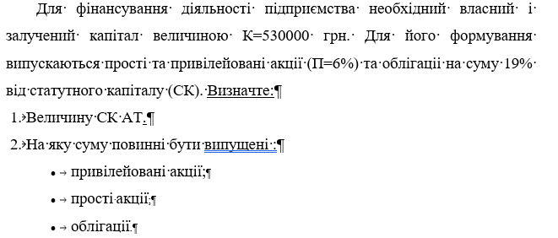
ЗАДАЧІ

Slide 30
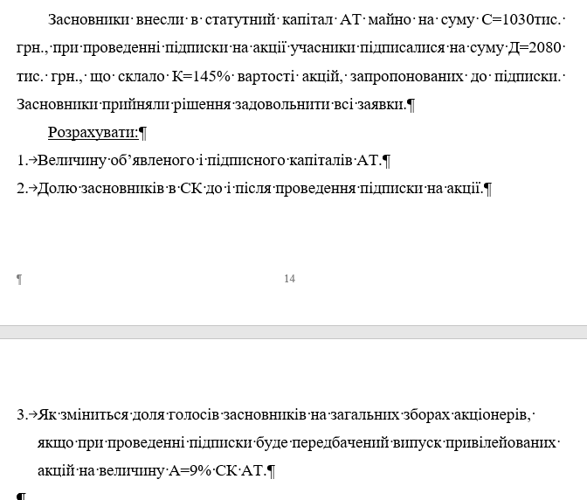
ЗАДАЧІ

Slide 31
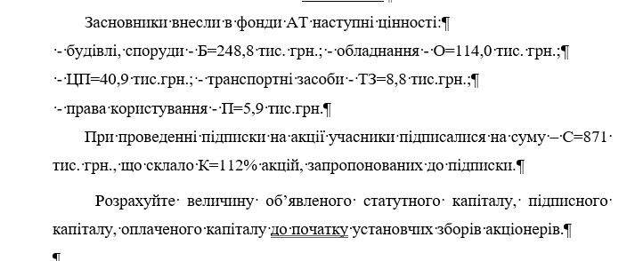
ЗАДАЧІ

Slide 32
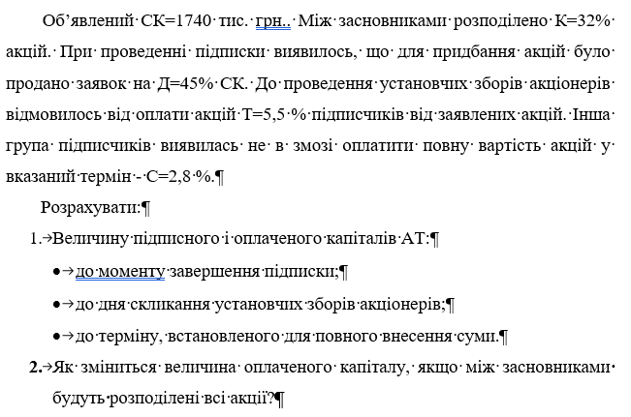
ЗАДАЧІ

